Slide 1
微分方程模型
定义：含有导数的方程称为微分方程。如
f(x, y(x), y’(x))=0
1、微分方程的一般形式：
F(x, y, y’,…,y^{(n)} ) = 0 隐式
或 y^{(n)} = f (x, y, y’,…,y ^{(n-1)} ) 显式

Slide 2
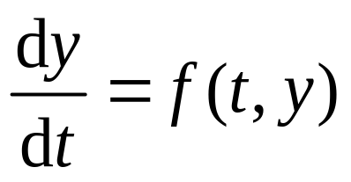
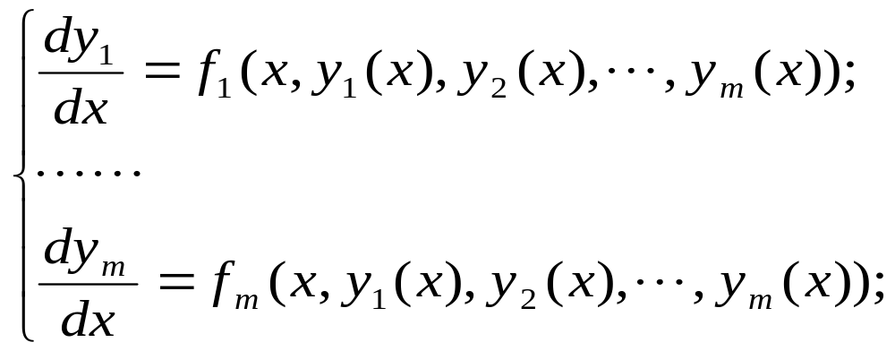
微分方程模型
特殊情形：
初始条件：y(x₀) = y₀
2、一阶微分方程组的一般形式：

Slide 3
微分方程求解方法简介
①简单的微分方程。
① 解析解 y = f(t)
欧拉方法
② 数值解 (t_{i}, y_{i})
梯形法
改进欧拉方法
②复杂、大型的微分方程。
y
③ 图形解
龙格-库塔法
o
t
返 回

Slide 4
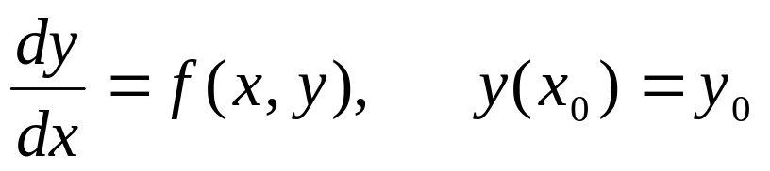
微分方程数值解
1、欧拉法
2、龙格—库塔法
数值求解思想：(变量离散化)
引入自变量点列{xn} → {yn}，
在x₀<x₁<x₂<…<x_{n}<…上求y(x_{n})的近似值y_{n.}通常取等步长 h，即xn = x₀+ n×h，或 x_{n} = x_{n-1}+ h，（n=1,2,…)。

Slide 5
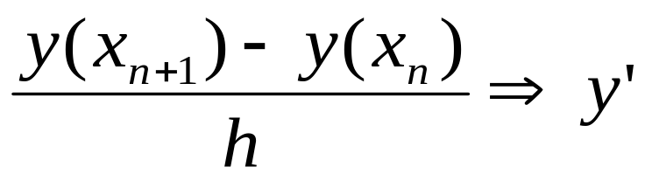
1、欧拉方法
在小区间[x_{n}, x_{n+1}]上用差商代替微商(近似),
1) 向前欧拉公式: （y’= f (x, y) ）
y (x_{n+1}) ≈ y(x_{n}) + h f(x_{n}, y(x_{n})) (迭代式)
y_{n+1} ≈ y_{n} + h f(x_{n}, y_{n}) (近似式)
特点：f(x,y)取值于区间[x_{n}, x_{n+1}]的左端点.

Slide 6
1、欧拉方法
2) 向后欧拉公式
y_{n+1} = y_{n} + h f(x_{n}, y_{n})
y_{n+1} ≈ y_{n} + h f(x_{n +1}, y_{n +1})
特点：① f(x,y)取值于区间[x_{n}, x_{n+1}]的右端点.
② 非线性方程, 称‘隐式公式’。
方法：迭代（ y’= f (x, y) ）
x=[];y=[]; x(1)=x₀; y(1)=y₀;
for n=1:k
x(n+1)=x(n)+n*h;
y(n+1) = y(n) + h *f(x(n), y(n)); (向前）
end

Slide 7
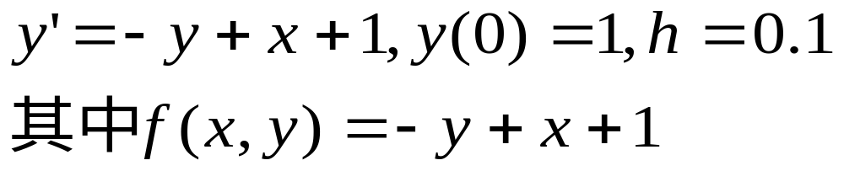
1、欧拉方法
例 1
观察向前欧拉、向后欧拉算法计算情况。与精确解进行比较。误差有多大？
解：1） 解析解： y = x + e^{-x}

Slide 8
1、欧拉方法
y’ = f(x,y) = -y + x +1;
2） 向前欧拉法：
y_{n+1} = y_{n} + h(-y_{n} + x_{n}+ 1)
= (1-h) y_{n} + h x_{n}+ h
3）向后欧拉法：
y_{n+1} = y_{n} + h(- y_{n +1}+x_{n +1}+1)
转化 y_{n+1} = (y_{n} + h x_{n+1}+ h )/(1+h)

Slide 9
1、欧拉方法
x1(1)=0;y1(1)=1;y2(1)=1;h=0.1;(died.m)
for k=1:10
x1(k+1)=x1(k)+h;
y1(k+1)=(1-h)*y1(k)+h*x1(k)+h;
y2(k+1)=(y2(k)+h*x1(k+1)+h)/(1+h);
end
x1,y1,y2,（y1——向前欧拉解，y2——向后欧拉解）
x=0:0.1:1;
y=x+exp(-x)（解析解）
plot(x,y,x1,y1,'k:',x1,y2,'r--')

Slide 10
计算结果
（1）步长h=0.1的数值解比较表
x | 精确解 | 向前欧拉 | 向后欧拉
0 | 1 | 1 | 1
0.1 | 1.0048 | 1 | 1.0091
0.2 | 1.0187 | 1.01 | 1.0264
0.3 | 1.0408 | 1.029 | 1.0513
0.4 | 1.0703 | 1.0561 | 1.0830
0.5 | 1.1065 | 1.0905 | 1.1209
0.6 | 1.1488 | 1.1314 | 1.1645
0.7 | 1.1966 | 1.1783 | 1.2132
0.8 | 1.2493 | 1.2305 | 1.2665
0.9 | 1.3066 | 1.2874 | 1.3241
1 | 1.3679 | 1.3487 | 1.3855

Slide 11
（2）步长h=0.01的数值解比较表
x | 精确解 | 向前欧拉 | 向后欧拉
0 | 1 | 1 | 1
0.1 | 1.0048 | 1.0044 | 1.0053
0.2 | 1.0187 | 1.0179 | 1.0195
0.3 | 1.0408 | 1.0397 | 1.0419
0.4 | 1.0703 | 1.0690 | 1.0717
0.5 | 1.1065 | 1.1050 | 1.1080
0.6 | 1.1488 | 1.1472 | 1.1504
0.7 | 1.1966 | 1.1948 | 1.1983
0.8 | 1.2493 | 1.2475 | 1.2511
0.9 | 1.3066 | 1.3047 | 1.3084
1 | 1.3679 | 1.3660 | 1.3697
结论：显然迭代步长h 的选取对精度有影响。

Slide 12
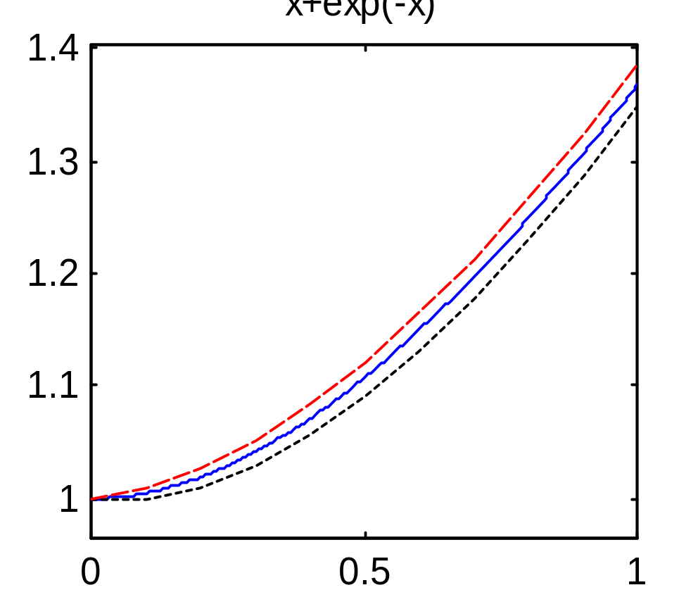

向后欧拉法
图形显示
有什么方法可以使精度提高？
返 回

Slide 13
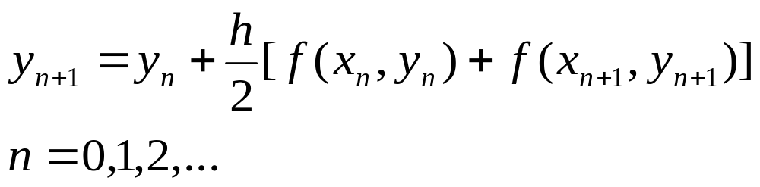
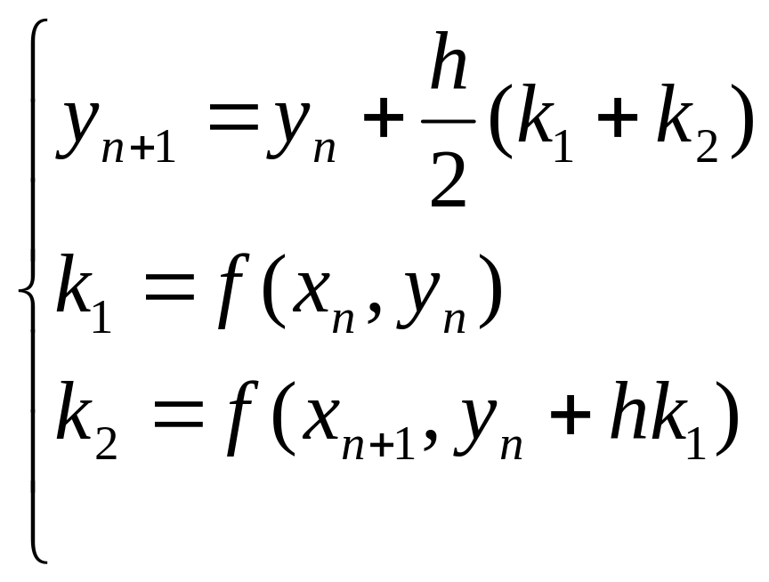
梯形公式
y_{n} + hf(x_{n},y_{n})
改进欧拉公式
返 回

Slide 14
使用改进欧拉公式的例
步长 h= 0.1 的数值解比较表
x | 精确解 | 向前欧拉 | 向后欧拉 | 改进欧拉
0 | 1 | 1 | 1 | 1
0.1 | 1.0048 | 1 | 1.0091 | 1.005
0.2 | 1.0187 | 1.01 | 1.0264 | 1.019
0.3 | 1.0408 | 1.029 | 1.0513 | 1.0412
0.4 | 1.0703 | 1.0561 | 1.0830 | 1.0708
0.5 | 1.1065 | 1.0905 | 1.1209 | 1.1071
0.6 | 1.1488 | 1.1314 | 1.1645 | 1.1494
0.7 | 1.1966 | 1.1783 | 1.2132 | 1.1972
0.8 | 1.2493 | 1.2305 | 1.2665 | 1.2500
0.9 | 1.3066 | 1.2874 | 1.3241 | 1.3072
1 | 1.3679 | 1.3487 | 1.3855 | 1.3685

Slide 15
2、龙格-库塔法
龙格-库塔法是利用泰勒展式将y(x+h)在x处展开，并取其前面若干项来近似y(x+h)而得到公式
y(x+h) ≈ y(x) + h ϕ (x, y(x), h)
如果y(x_{n}) ≈ y_{n}，则y(x_{n+1})的近似值为：
y_{n+1} = y_{n} + h ϕ (x_{n}, y_{n}, h), n = 0, 1,…
若 y(x+h) − [y(x) + h ϕ (x, y(x), h)]= O (h ^{p+1})，
则称以上迭代公式为p−阶公式，p的大小反映了截断误差的高低，高阶高精度。要得到一个p−阶公式，关键在于如何选取ϕ(x, y(x), h)使之满足阶的要求。
返 回

Slide 16
微分方程图解法
欲将微分方程解的全局信息形象化、直观化。
对于一阶微分方程dy/dx=f(x,y)，如果给出平面上任意一点(x, y)，就能够确定出解y = f(x)在该点(x, y)处的斜率f (x, y )。从图象上看，给出平面上的一系列点，通过每一点(x₀, y₀)，可以画出一条通过点(x₀, y₀)、斜率为f (x₀, y₀)的短直线。这样的短直线布满整个坐标平面，形成的图形就称为斜率场或方向场。

Slide 17
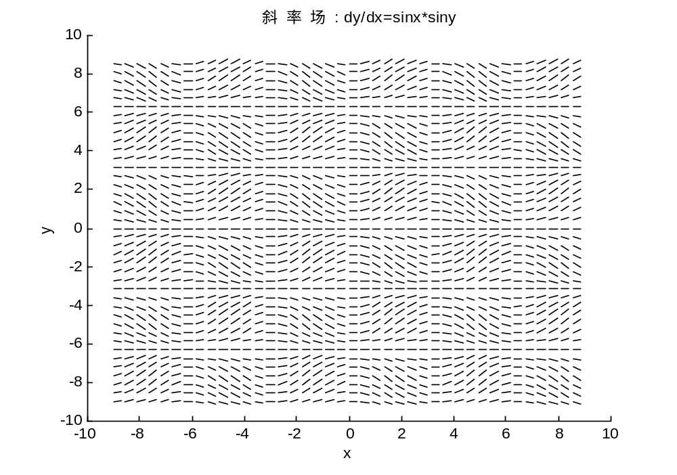
微分方程图解法

Slide 18
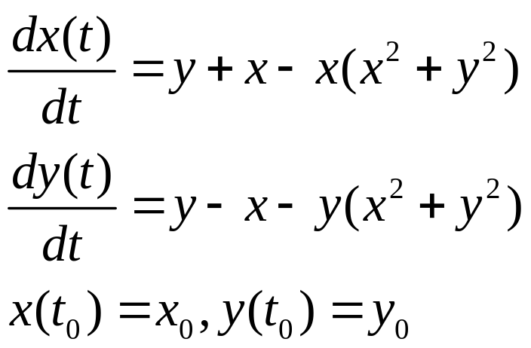
微分方程图解法
相平面轨迹表示微分方程的解
利用微分方程的数值解法，可以得到其数值解：(x(t)，y(t))在t取离散值时的取值列向量X, Y；然后分别独立地作出函数x(t)和y(t)的曲线，如图4.2，其初值条件为(5, 5)。

Slide 19
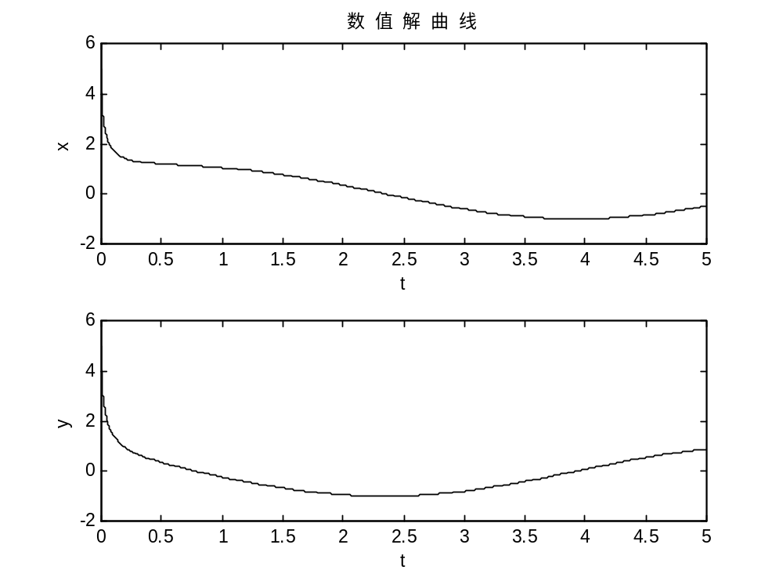
微分方程图解法

Slide 20
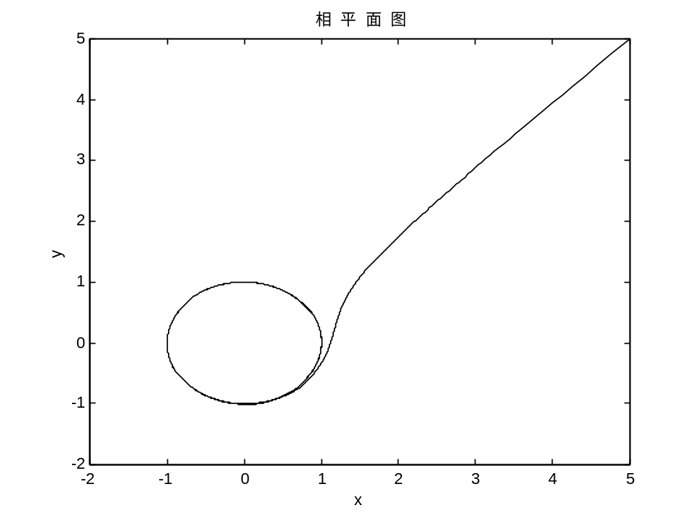
微分方程图解法
如果撇开自变量的取值T，直接利用X, Y的分量作为坐标，就可以在xoy平面上画出解的轨迹，称为相平面轨迹图。

Slide 21
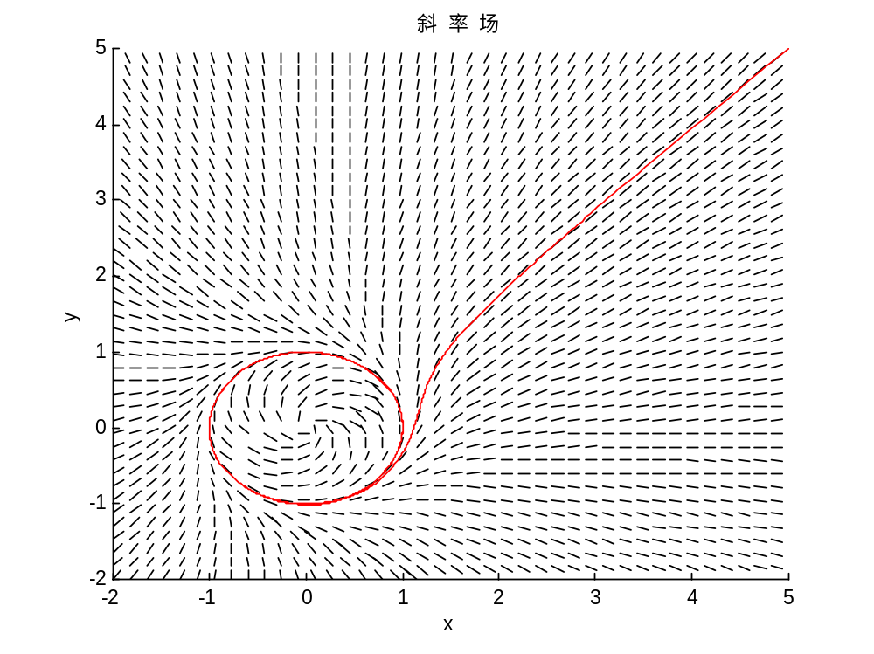
微分方程图解法

Slide 22
MATLAB软件求解
解析解
y=dsolve('eqn1','eqn2', …, ' c1 ',…, ' x ')
微分方程组
初值条件
指明变量
注意：① y ' Dy，y ' ' D2y
② 自变量名可以省略，默认变量名‘t’。

Slide 23
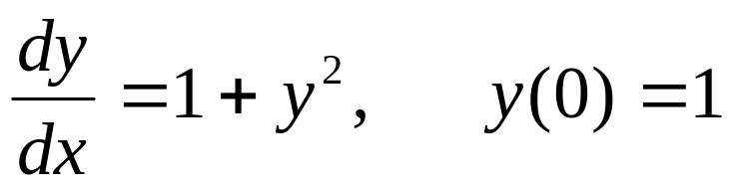
MATLAB软件求解
例①
输入：y=dsolve ('Dy=1+y^2')
y1=dsolve('Dy=1+y^2','y(0)=1','x')
输出：y= tan(t-C1) （通解）
y1= tan(x+1/4*pi) （特解）

Slide 24
例② 常系数的二阶微分方程
输入：
y=dsolve('D2y-2*Dy-3*y=0','x')
y=dsolve('D2y-2*Dy-3*y=0','y(0)=1,Dy(0)=0','x')
结果：
y = C1*exp(-x)+C2*exp(3*x)
y = 3/4*exp(-x)+1/4*exp(3*x)

Slide 25
例③ 非常系数的二阶微分方程
x=dsolve('D2x-(1-x^2)*Dx+x=0', ' x(0)=3,Dx(0)=0')
无解析表达式！

Slide 26
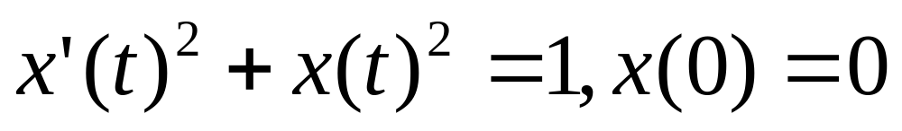
MATLAB软件求解
例④ 非线性微分方程
x=dsolve('(Dx)^2+x^2=1','x(0)=0')
x = sin(t)
-sin(t)
若欲求解的某个数值解，如何求解？
t=pi/2; eval(x)

Slide 27
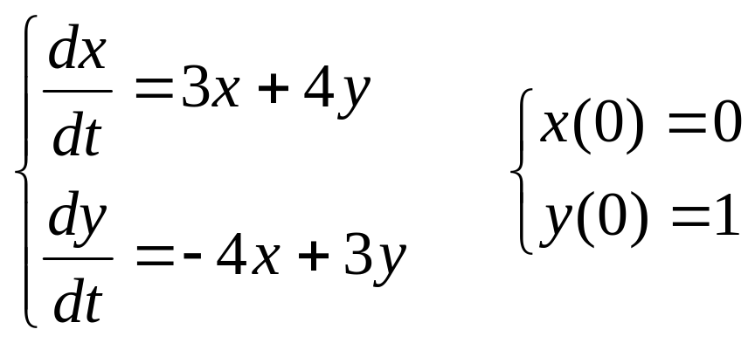
MATLAB软件求解
例④
输入：
[x,y]=dsolve('Dx=3*x+4*y','Dy=-4*x+3*y')
[x,y]=dsolve('Dx=3*x+4*y','Dy=-4*x+3*y','x(0)=0,y(0)=1')
输出： x = 1/2*exp(7*t)-1/2*exp(-t)
y = 1/2*exp(-t)+1/2*exp(7*t)
返 回

Slide 28
MATLAB软件求解
数值解
[t,y] = ode45(' Fun', [t0，tf], y₀, options)
其中（1）Fun表示由微分方程(组)写成的m文件名；
（2）y0表示为函数的初值；
（3）options用于设定误差限(可以默认)。程序为
options = odeset('reltol',rt,'abstol',at)
这里的rt和at分别为设定的相对误差和绝对误差。(rt=1e-7)

Slide 29
范例
例1 y’= - y+x+1，y(0) = 1
标准形式： y’= f(x , y)
1）首先建立M-文件 （weif.m）
function f = weif(x,y)
f=-y+x+1;
2）求解：[x，y]=ode23(‘weif’, [0, 1], 1)
3) 作图形: plot(x, y, ‘r’);
4) 与精确解进行比较
hold on
ezplot(‘x+exp(-x)’,[0, 1])

Slide 30
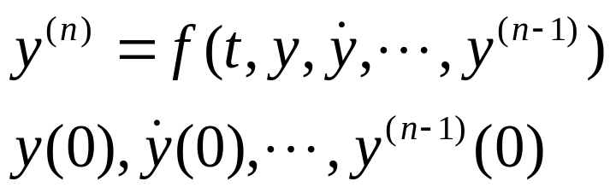
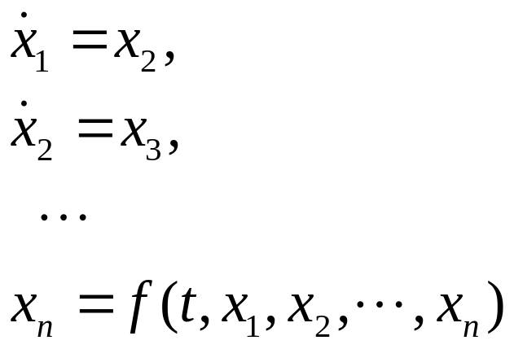
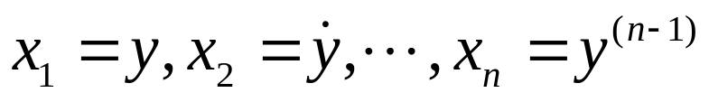
注意:
使用Matlab软件求数值解时，高阶微分方程必须等价地变换成一阶微分方程组.
选择一组状态变量

Slide 31
注意
1、建立M文件函数
function xdot = fun(t,x,y)
xdot = [x₂(t)；x₃(t)；…；f(t, x₁(t), x₂(t),…x_{n}(t))]；
2、数值计算（执行以下命令）
[t,x₁,x₂,…,x_{n}]=ode45(‘fun',[t₀,t_{f}],
[x₁(0),x₂(0),…,x_{n}(0)])

Slide 32
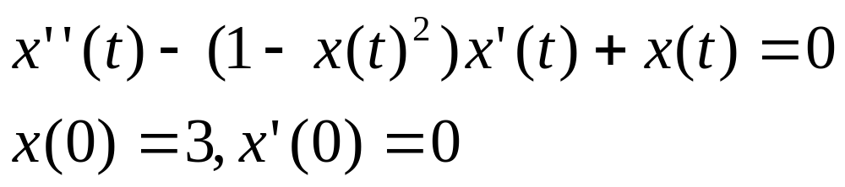
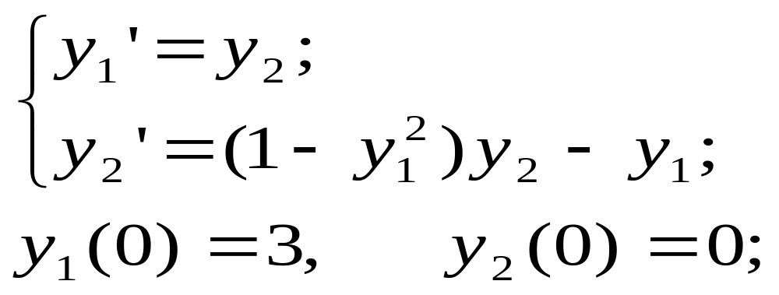
范例
例2 Van der pol 方程：
该方程无解析解！
令 y₁=x (t), y₂ = x’(t);

Slide 33
范例
（1）编写M文件 ( 文件名为 vdpol.m):
function yp = vdpol(t,y);
yp=[y(2);(1-y(1)^2)*y(2)-y(1)];
（2）编写程序如下:（vdj.m）
[t,y]=ode23('vdpol',[0,20],[3,0]);
y1=y(:,1); % 原方程的解
y2=y(:,2);
plot(t,y1,t,y2,‘--’) % y1(t),y2(t) 曲线图
pause,
plot(y1,y2),grid,
% 相轨迹图，即y2(y1)曲线

Slide 34
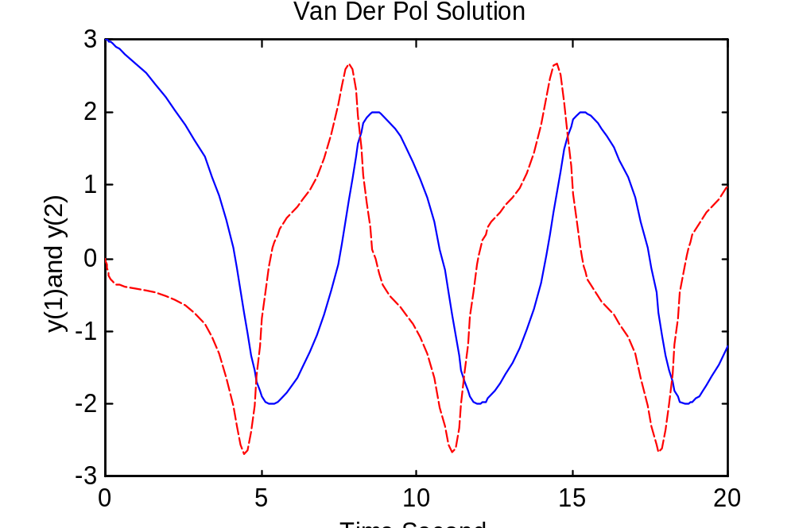
范例
计算结果
蓝色曲线
——y（1）；
（原方程解）
红色曲线
——y（2）；

Slide 35
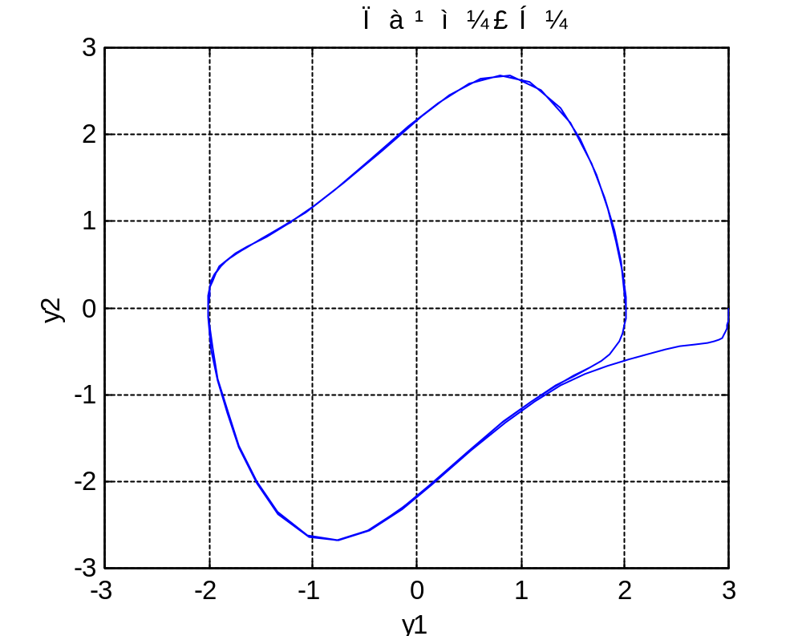
范例

Slide 36
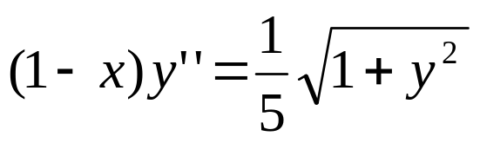
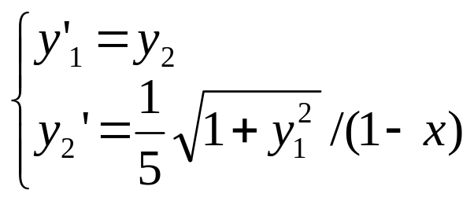

令y₁=y,y₂=y₁’，将方程（3）化为一阶微分方程组。
1.建立m-文件eq1.m
function dy=eq1(x,y)
dy=zeros(2,1);
dy(1)=y(2);
dy(2)=1/5*sqrt(1+y(1)^2)/(1-x);
2. 取x₀=0，x_{f}=0.9999，建立主程序ff6.m如下：
x₀=0，x_{f}=0.9999
[x,y]=ode15s('eq1',[x0 xf],[0 0]);
plot(x,y(:,1),’b.')
hold on
y=0:0.01:2;
plot(1,y,’b*')

Slide 37
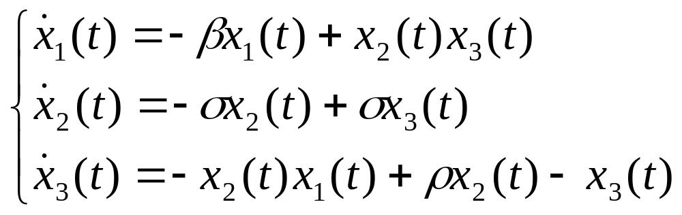
范例
例3 考虑Lorenz模型：
其中参数β=8/3，σ=10，ρ=28
解：1）编写M函数文件(lorenz.m);
2) 数值求解并画三维空间的相平面轨线；
(ltest.m)

Slide 38

范例
1、 lorenz.m
function xdot=lorenz(t,x)
xdot=[-8/3,0,x(2);0,-10,10;-x(2),28,-1]*x;
2、ltest.m
x0=[0 0 0.1]';
[t,x]=ode45('lorenz',[0,10],x0);
plot(t,x(:,1),'-',t,x(:,2),'*',t,x(:,3),'+')
pause
plot3(x(:,1),x(:,2),x(:,3)),grid on
计算结果如下图

Slide 39
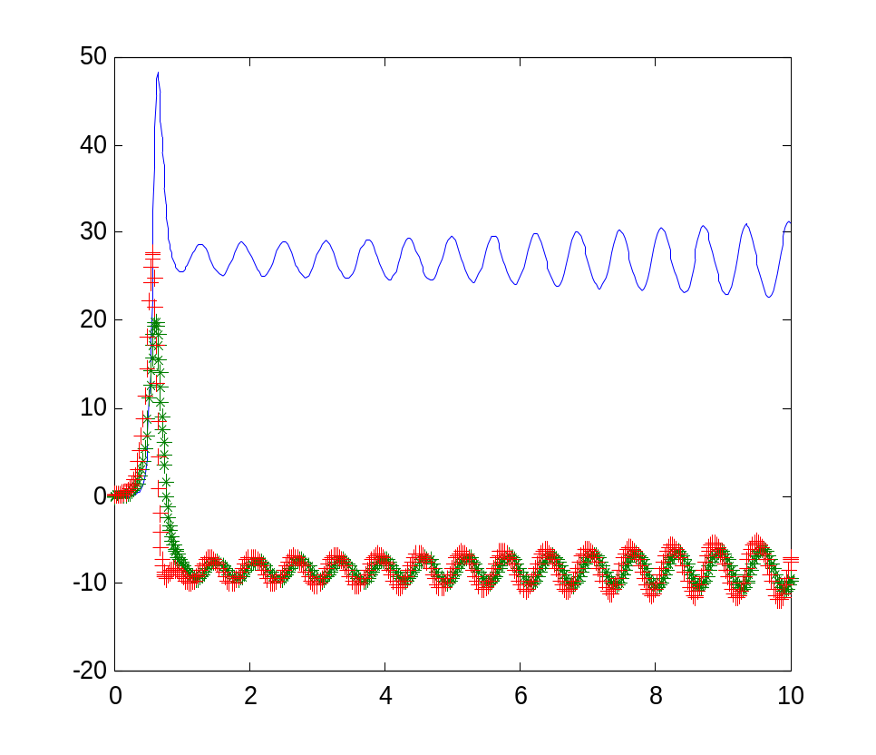
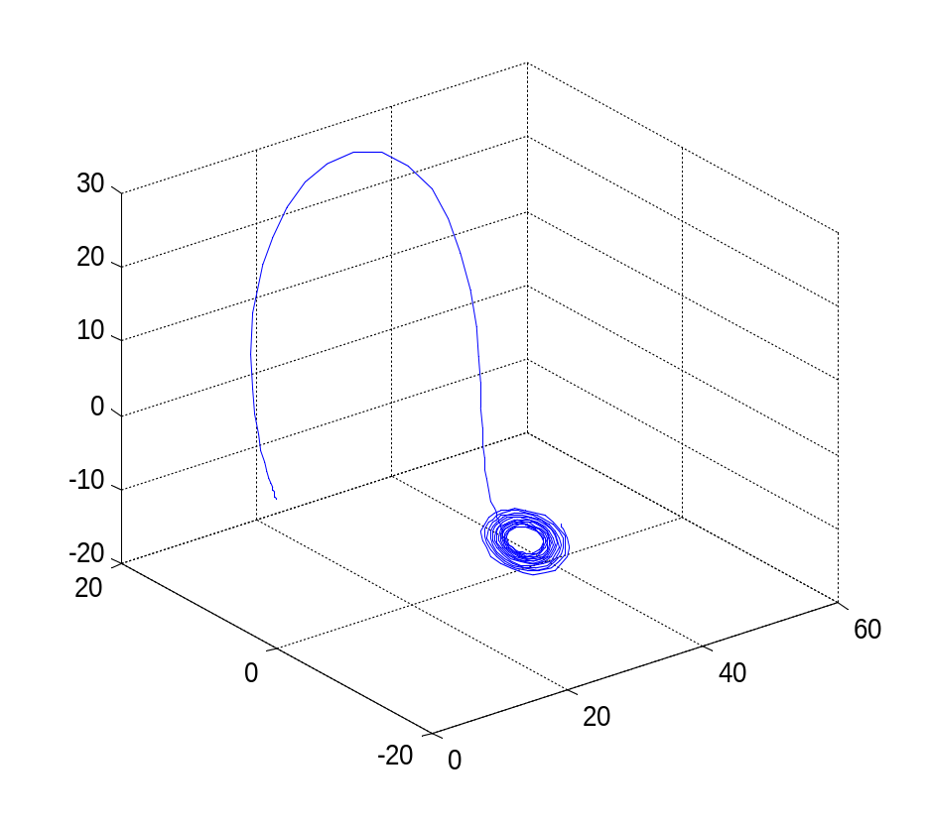
范例
图中，x₁的图形为实线(蓝），x₂的图形为“*”线（绿），
x₃的图形为“+”线（红）.取[t_{0，}t_{f}]=[0，10]。
若自变量区间取[0，20]、[0，40]，计算结果如下：

Slide 40
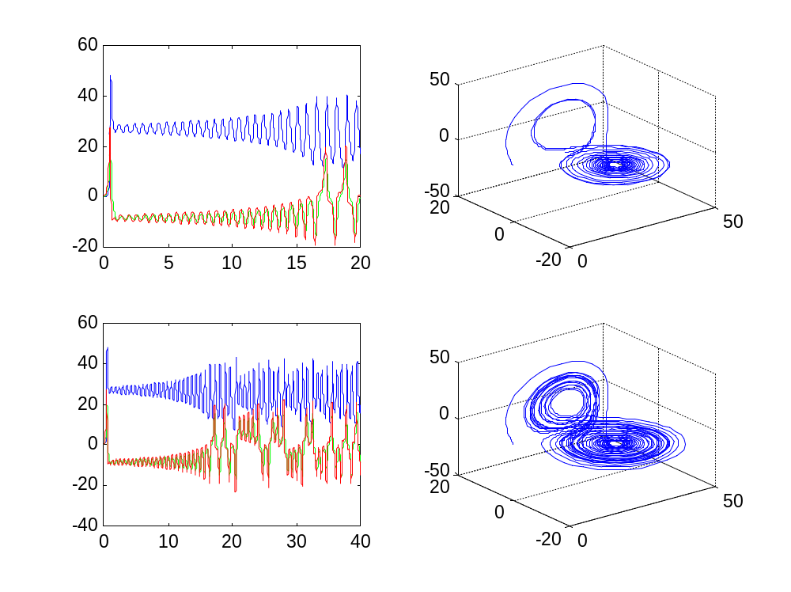
ltest.m
曲线呈震荡发散状
三维图形的混沌状

Slide 41
观察结果：
1、该曲线包含两个“圆盘”，每一个都是由螺线形轨道构成。某些轨道几乎是垂直地离开圆盘中一个而进入另一个。
2、随着t的增加，x(t)先绕一个圆盘几圈，然后“跳”到另一个圆盘中。绕第二个圆盘几圈，又跳回原来的圆盘。 并以这样的方式继续下去，在每个圆盘上绕的圈数是随机的。
思考：该空间曲线与初始点x₀的选择有关吗？

Slide 42
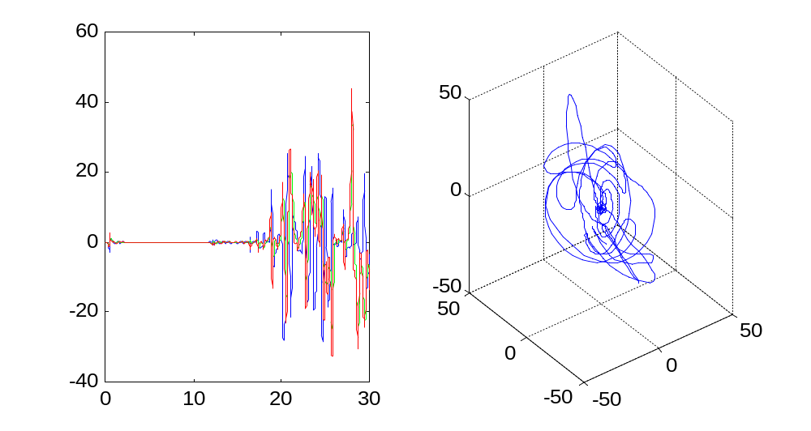
1）x0=[0 0.1 0.1]‘;[t0,tf]=[0,30];解向量y
2）x00=[0.01 0.11 0.11]‘;[t0,tf]=[0,30];解向量x
y – x = (y1-x1,y2-x2,y3-x3)
返 回

Slide 43
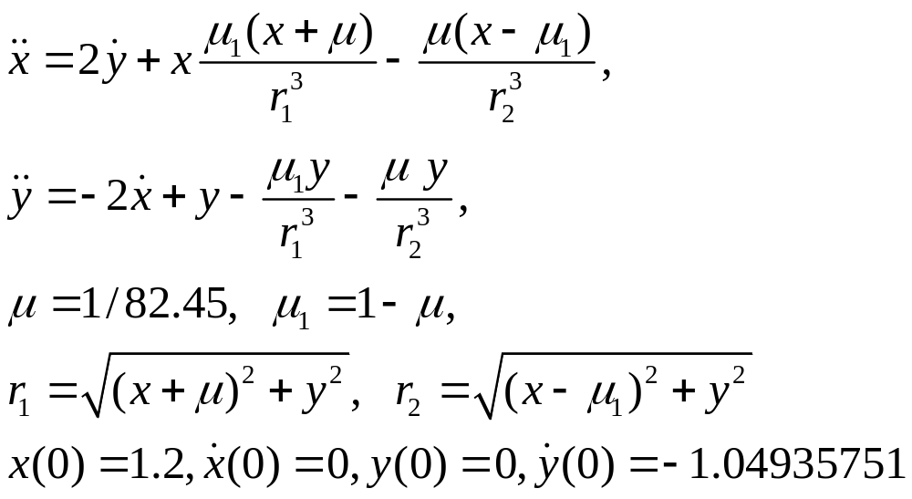
实验内容
1、Apollo卫星的运动轨迹的绘制

Slide 44
实验内容
2、用向前欧拉公式和改进的欧拉公式求方程
y’=y-2x/y, y(0) = 1的数值解(0≤x≤1,h=0.1)
要求编写程序。

Slide 45
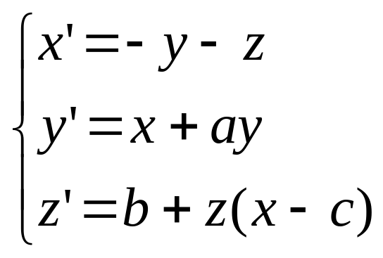
实验内容
3、Rossler微分方程组：
当固定参数b=2,c=4时，试讨论随参数a由小到大变化（如a∈(0,0.65])而方程解的变化情况，并且画出空间曲线图形，观察空间曲线是否形成混沌状？
4、操练一。
返 回

